Slide 1
LEVEL DESIGN
COURS 05 : Les différents types de jeux et flux de niveau.
Présenté par : Frédéric Émel Carpentier

Slide 2
Les différents types de jeu et leur point de vue.

Slide 3

LES JEUX D’ACTION

Slide 4
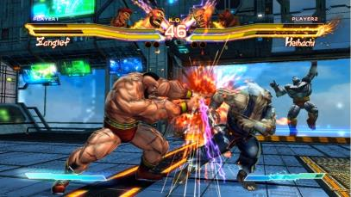
JEUX DE COMBAT :
Combat à main nue ou avec arme,
Contre un seul adversaire à la fois,
Contre AI ou autre joueur,
Ensemble de coups spéciaux, parades, enchainement de coups et prises,
Manipulation technique (manette),
Réfère au sports de combats (art martiaux, boxe, lutte, etc…)
TOP 10
https://www.youtube.com/watch?v=3yk-OEQ2zXI
https://www.youtube.com/watch?v=NWPzIYJVa28
648
Donnez moi un titre de jeu de combat.
Notes:
Street Fighter, Virtua Fighter

Slide 5
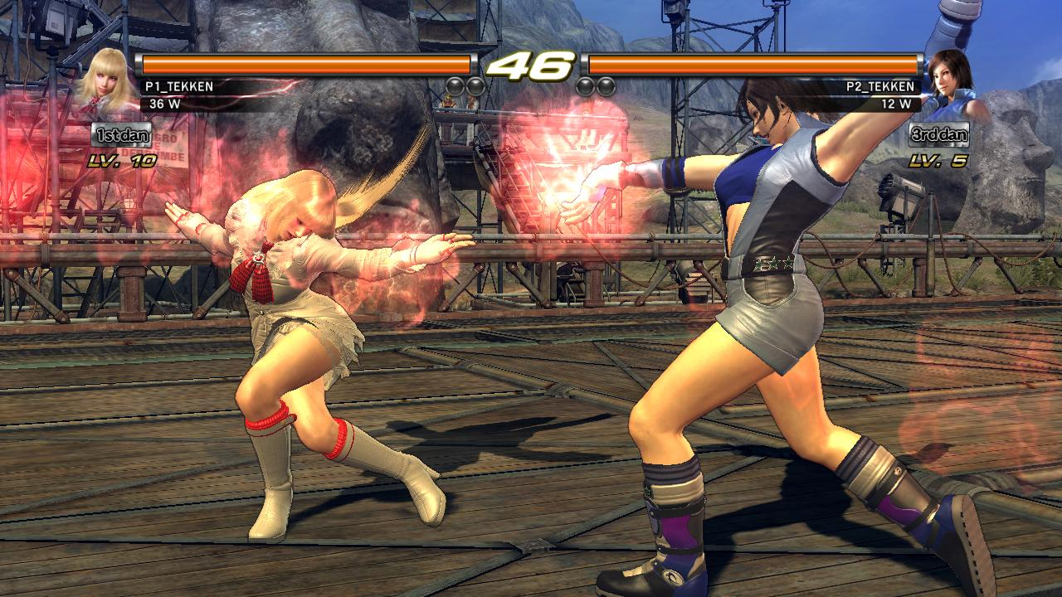
Tekken

Slide 6
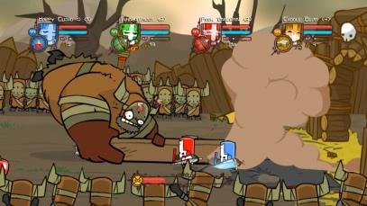
BEAT THEM ALL / BEAT’EM UPS:
Progression à travers de niveaux (jeu de combat à progression),
Contre plusieurs adversaire à la fois,
Vague successives d’ennemis,
Possible de jouer en coopération,
TOP 10
https://www.youtube.com/watch?v=jfDHVslkboA
https://www.youtube.com/watch?v=hDyJTTDqTBQ
648
Donnez moi un titre de jeu de type « Beat them All ».
Notes:
ex. : Kung-Fu Master, Double Dragon, Street of Rage, Dynasty Warriors, Devil May Cry, God of War

Slide 7
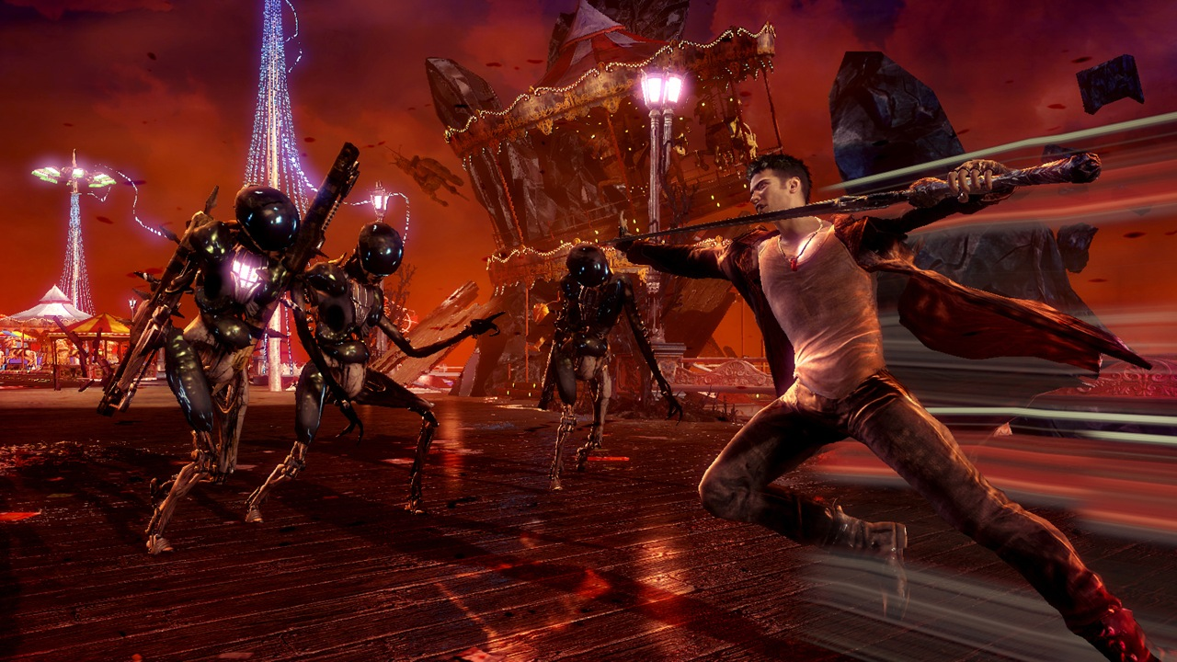
Devil may cry

Slide 8
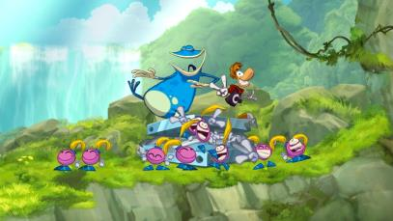
PLATFORMER:
Jump’N’Shoot,
Niveau composé de plate-formes, d’obstacles et d’ennemis,
Caractérisé par ses récompenses libres (flottantes),
Plan de vue de côté,
Environnement 2D, 2.5D ou 3D
TOP 10https://www.youtube.com/watch?v=Ijpkj_KW7-A
https://www.youtube.com/watch?v=D2j34C0lutE
648
Donnez moi un titre de jeu de type « Platformer ».
Notes:
ex. : Kung-Fu Master, Double Dragon, Street of Rage, Dynasty Warriors, Devil May Cry, God of War

Slide 9
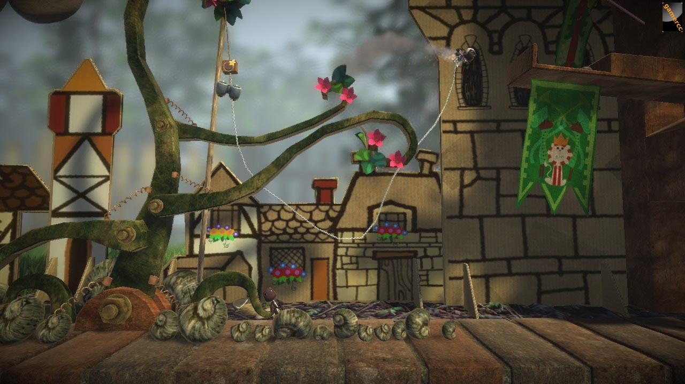
Little Big Planet

Slide 10
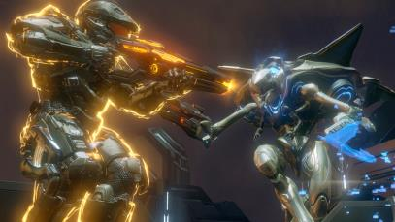
TIR SUBJECTIF (FPS) :
Gameplay axé sur des fusillades,
Vue subjective (à la 1ère personne),
Environnement 3D ou pseudo 3D,
Plonge le joueur dans l’action.
Points négatifs:
Associé à la violence en société.
TOP 10https://www.youtube.com/watch?v=60I5kudvkE8
https://www.youtube.com/watch?v=kz6xvmY3t1Y
648
Quel fut le premier FPS?
Notes:
ex. : Wolfenstein 3D, Doom, Quake, Half-Life, Halo, Killzone

Slide 11
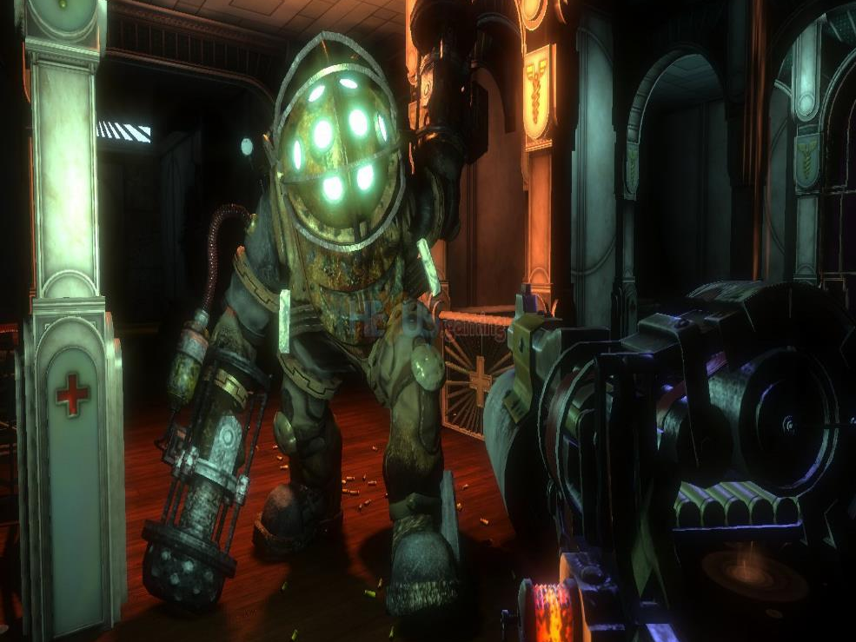
Bioshock

Slide 12
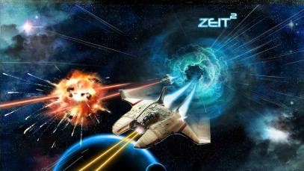
SHOOT THEM UP/ALL :
Type de jeu centré sur la capacité de viser les ennemis,
Au commande d’un vaisseau spatial,
Doit éradiquer des vagues ininterrompues d’ennemis,
Scrolling forcé,
Déroulement du jeu très rapide.
TOP 10
https://www.youtube.com/watch?v=R0mb62phlKU
648
Donnez moi un titre de jeu de type « Shoot them All ».
Notes:
ex. : Space Invaders, Asteroids, Moon Patrol, Xevious, R-Type, Radiant Silvergun, Rez

Slide 13
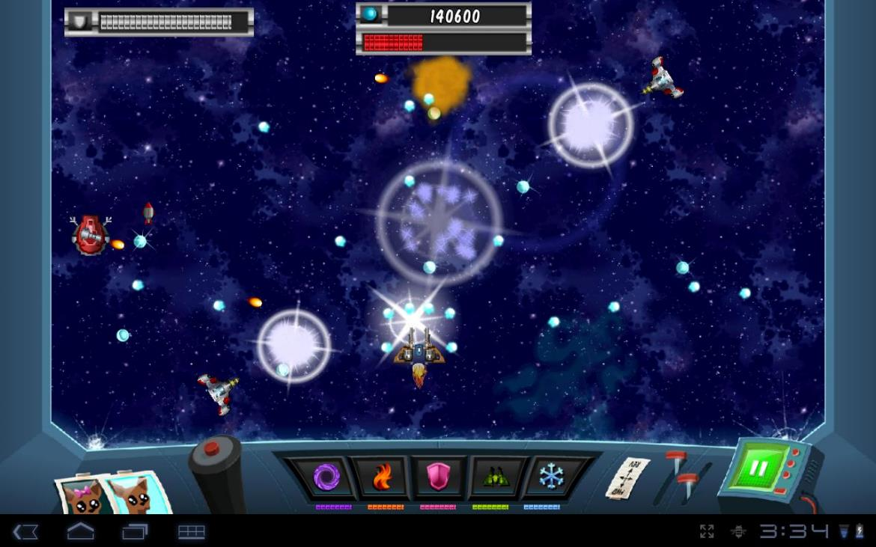
Space Shooter for FREE

Slide 14
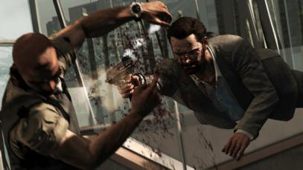
TIR OBJECTIF (TPS) :
Gameplay axé sur des fusillades,
Vue à la 3e personne,
Environnement 3D temps réel,
Permet un vision plus élargie,
Anticipation d’affrontement.
TOP 10
https://www.youtube.com/watch?v=rIz_VjqOJmM
https://www.youtube.com/watch?v=mYCgLVokq_c
648
Donnez moi un titre de jeu de type « Tir objectif (TPS) ».
Notes:
ex. : Max Payne, Resident Evil 4, Gears of War

Slide 15
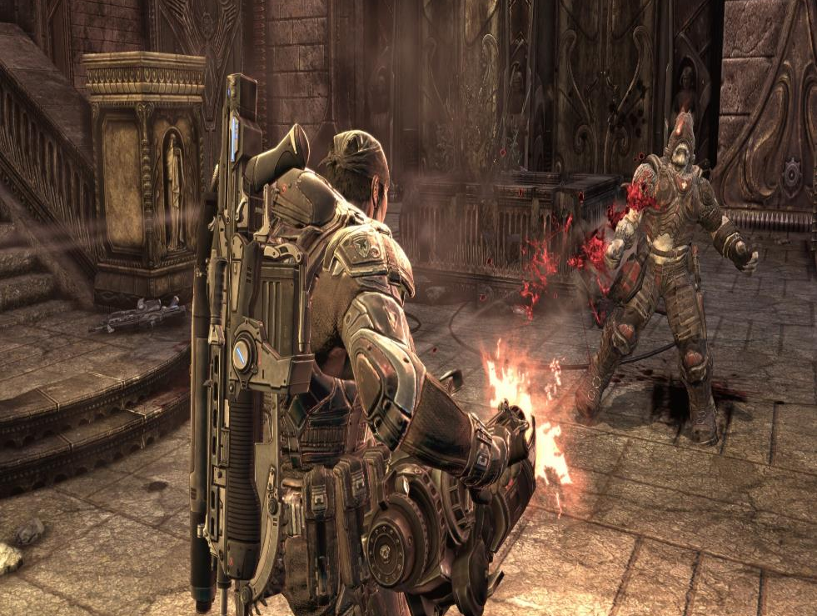
Gears of war

Slide 16
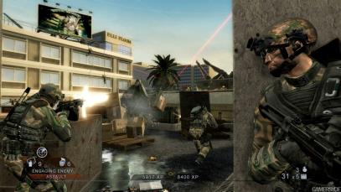
TIR TACTIQUE :
Gameplay axé sur des fusillades mais dans un cadre plus réaliste,
Objectifs de tactiques militaires,
Coordination d’actions d’escouade,
Vue subjective (FPS),
Vue objective (TPS),
Anticipation d’affrontement.
648
TOP 10
https://www.youtube.com/watch?v=OkXuec7cXE4
Donnez moi un titre de jeu de type « Tir tactique ».
Notes:
ex. : SWAT, Operation Flashpoint, Tom Clancy's Rainbow Six, SOCOM: US Navy Seals

Slide 17
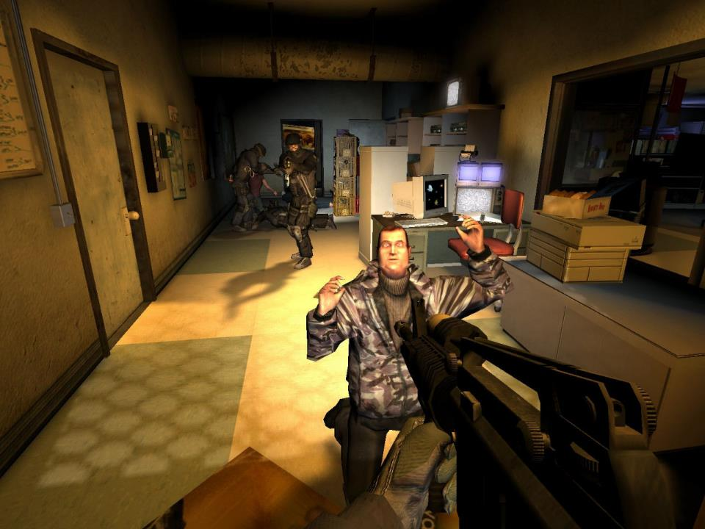
SWAT 4

Slide 18
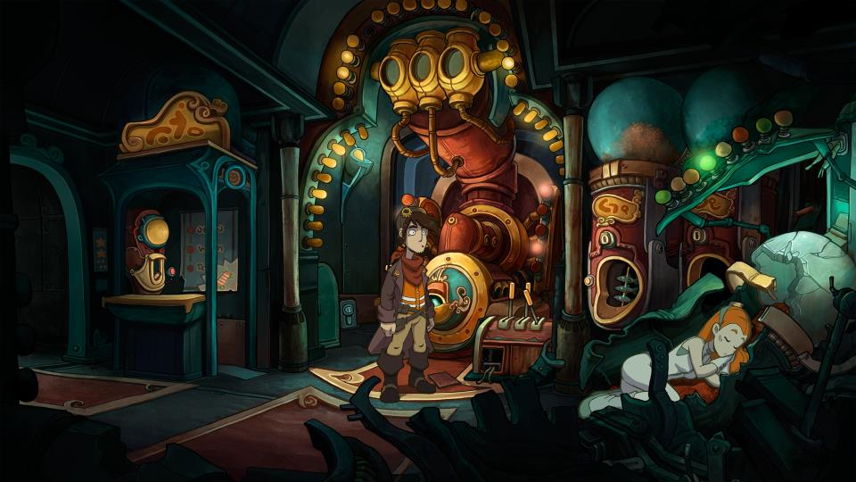
LES JEUX D’AVENTURE

Slide 19
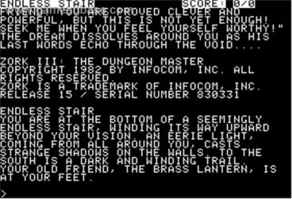
AVENTURE TEXTUEL :
Lecture, lecture, lecture,
Aucun visuel, ou presque…
Résolution d’énigmes et de casse-tête,
Commande d’action écrite (ex.: « prendre la corde »)
TOP 10
…
648
Donnez moi un titre de jeu de type « Aventure textuel ».
Notes:
ex. : Colossal Cave Adventure ou Zork.

Slide 20
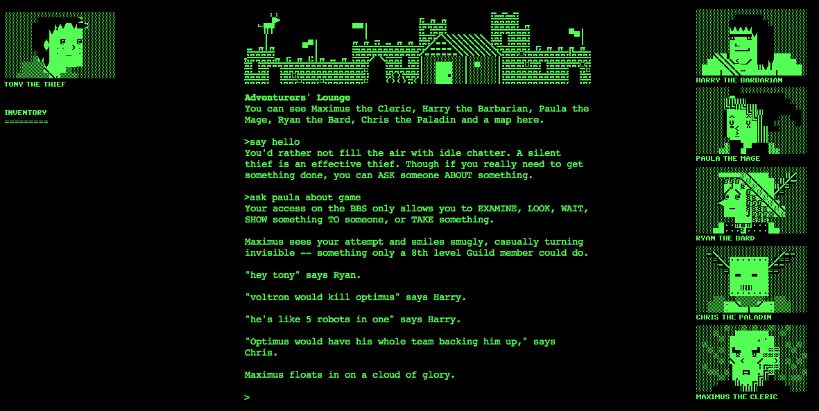
Guilded Youth

Slide 21
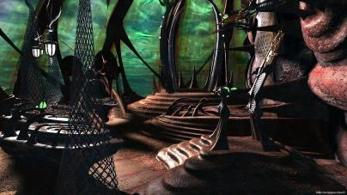
AVENTURE GRAPHIQUE :
Point & Click,
Résolution d’énigmes et de casse-tête,
Visuel souvent très élaboré,
Ambiance remarquable.
TOP 10
https://www.youtube.com/watch?v=LvIkbmhWiok
648
Donnez moi un titre de jeu de type « Aventure graphique ».
Notes:
ex. : Discworld, Day of the Tentacle, Monkey Island, Gabriel Knight, Grim Fandango, Oddworld : l'Odyssée de Munch, Myst, Police Quest, Runaway, Sam and Max Hit the Road, Syberia ou The Longest Journey.

Slide 22
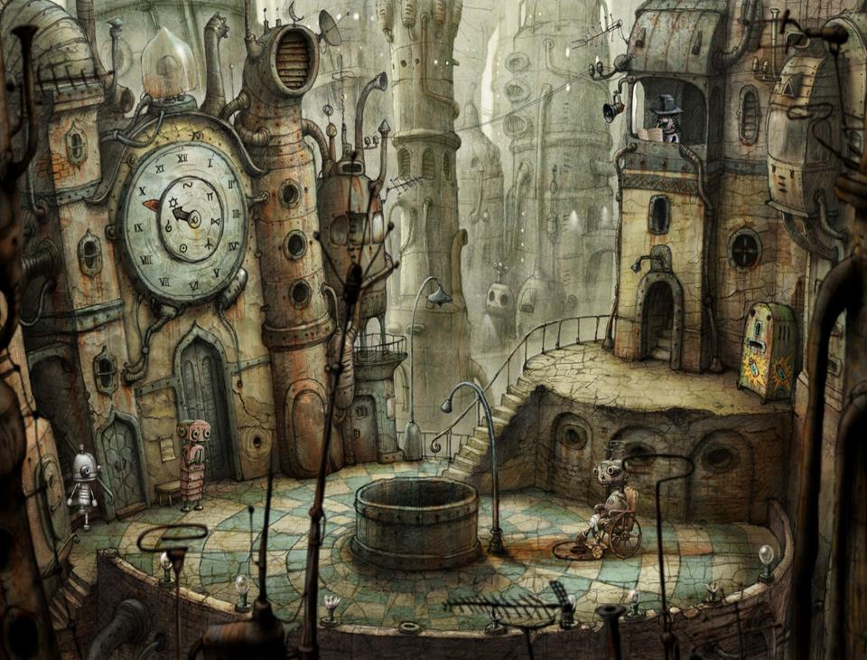
Machinarium

Slide 23
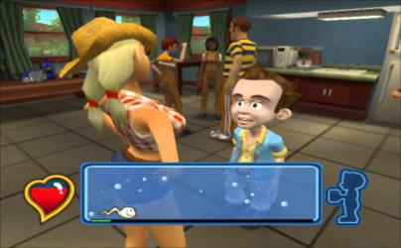
SIMULATION DE DRAGUE :
Jeu pour adulte…
Objectifs :
Sortir avec une femme,
Parvenir à un haut niveau relationnel…
Gagner de l’argent,
Attributs du joueur on un rôle important…
TOP 10
…
648
Donnez moi un titre de jeu de type « Simulation de drague ».
Notes:
ex. : Leisure Suit Larry, Sakura Taisen ou Meine Liebe.

Slide 24

Leisure suit Larry

Slide 25
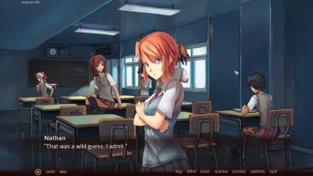
VISUAL NOVEL :
Roman visuel, livre multimedia,
Interaction du joueur extrêmement restreintes, (cliquer pour lire le texte suivant)
Défilement de textes,
Choix de différentes réponses,
Importance apporté au graphisme et au son.
Principalement japonnais,
Souvent à caractère érotique…
TOP 10
…
648
Donnez moi un titre de jeu de type « Visual novel ».
Notes:
ex. : Radical Dreamers: Nusumenai Hōseki, Clannad, Shuffle!, White Album, Tsukihime

Slide 26

Maji de Watashi ni Koi Shinasai!

Slide 27
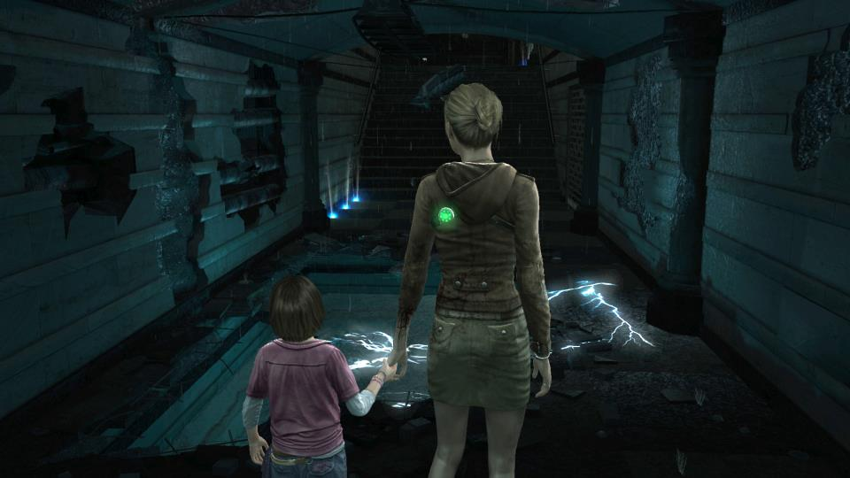
LES JEUX D’ACTION-AVENTURE

Slide 28
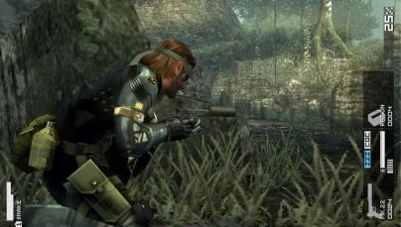
ACTION-INFILTRATION :
Gameplay axé sur des manœuvres de furtivé,
Incarnation d’un espion,
Doit se débarrasser des ennemis silencieusement ou les éviter,
Progression plus méthodique.
TOP 10
https://www.youtube.com/watch?v=8mSEu_EMjT4
https://www.youtube.com/watch?v=Dk46Hx9lFYw
648
Donnez moi un titre de jeu de type « Action-Infiltration ».
Notes:
ex. : Metal Gear Solid, Tenchu, Splinter Cell, Dark Project

Slide 29
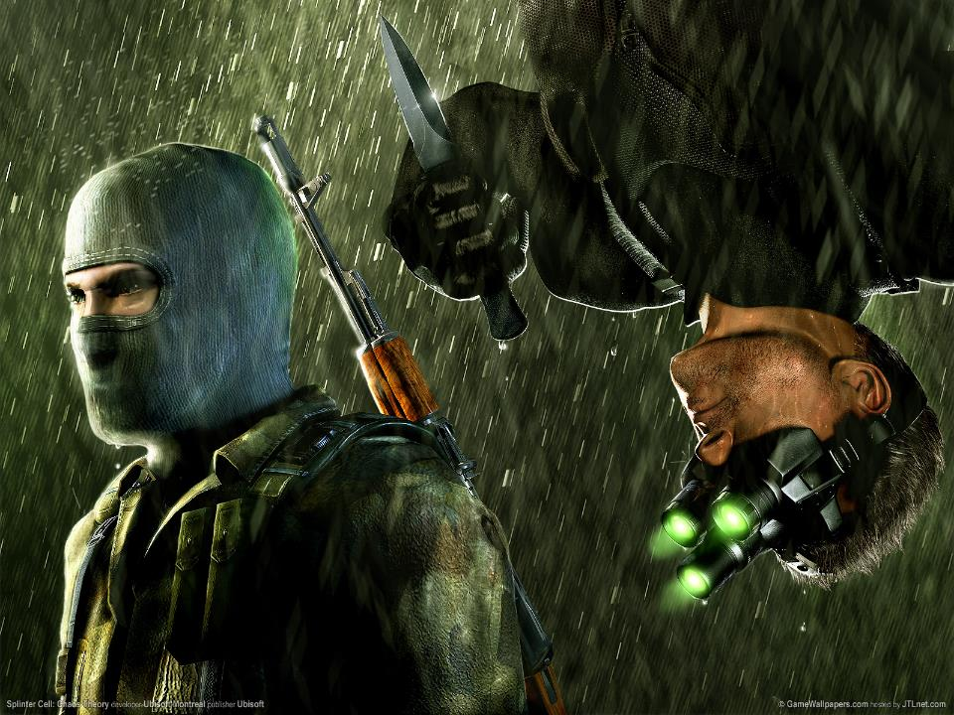
Splinter Cell

Slide 30
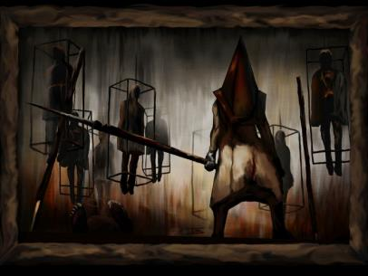
SURVIVAL HORROR:
Place le joueur dans un univers menaçant,
Doit survivre,
Éléments de films d’horreur,
Climat de danger permanent,
L’un des principaux Gameplay et le nombre limité de munition.
TOP 10
https://www.youtube.com/watch?v=nmHjWizmn7Q
https://www.youtube.com/watch?v=s_P2tbigMTM
648
Donnez moi un titre de jeu de type « Survival Horror ».
Notes:
ex. : Alone in the Dark, Silent Hill, Forbidden Siren, Condemned: Criminal Origins, Project Zero ou Resident Evil, Fatal Frame.

Slide 31

Alone in the Dark

Slide 32
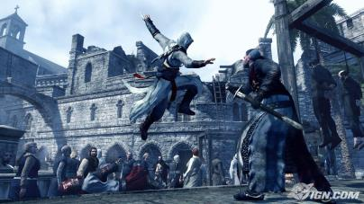
GTA-LIKE / OPEN WORLD :
Exploration (Open world),
Investigation,
Résolution de problèmes,
Action en temps réel (combat…),
Différents plans de vue;
« Top-view »,
Isométrique,
Plate-forme
3D (FPS et TPS)
TOP 10
https://www.youtube.com/watch?v=DQMtxumrT7I
https://www.youtube.com/watch?v=ho9HLdZeffQ
648
Donnez moi un titre de jeu de type « GTA-Like ».
Notes:
ex. : Red dead rédemption, Just Cause, Assassin's Creed, Saints Row

Slide 33
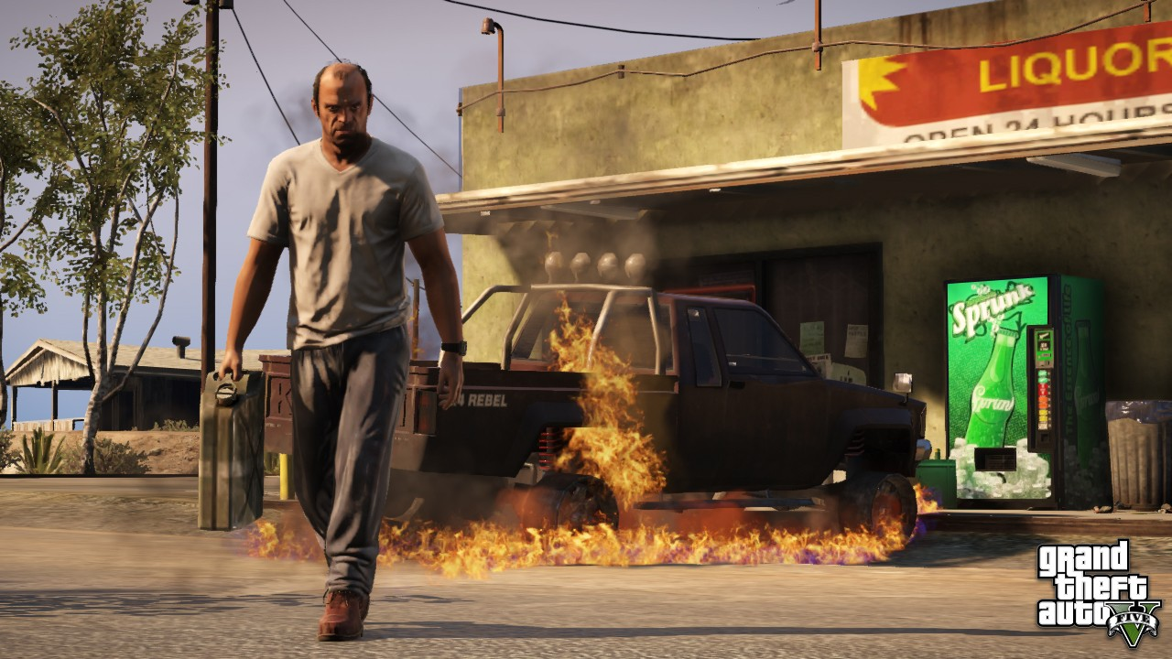
Grand Theft Auto V

Slide 34
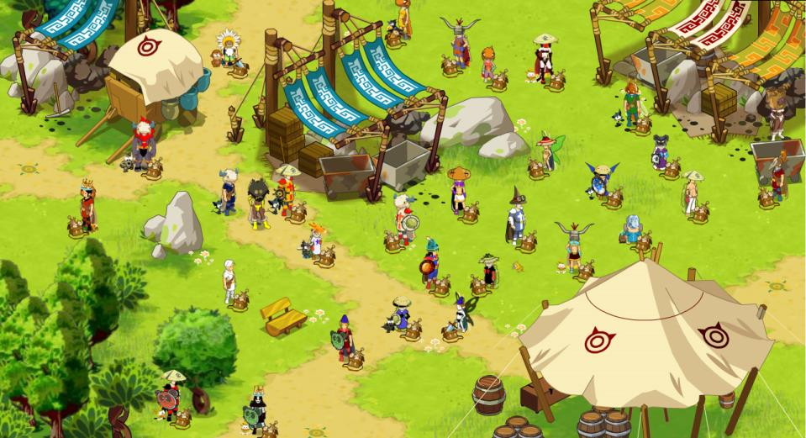
LES JEUX DE RÔLE

Slide 35
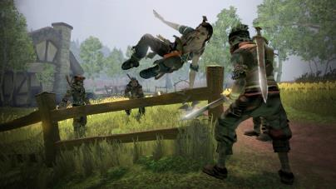
JEU DE RÔLE D’ACTION :
Environnements varient beaucoup,
Intègre les concept de jeu d’action
Combat dans le niveau (pas d’arène de combat),
Coups portés en temps réel,
Intégration de gameplay de jeu de simulation (ex.: Fable).
TOP 10
https://www.youtube.com/watch?v=w_FaVvTEHcM
https://www.youtube.com/watch?v=KgqxSuzX1D4 (Part 1)
https://www.youtube.com/watch?v=j2lYuir4Mdc (Part 2)
648
Mis à part « Fable », donnez moi un titre de jeu de type « Jeu de Rôle d’Action ».
Notes:
ex. : Seiken densetsu, Fable, Kingdom Hearts, Mass Effect

Slide 36
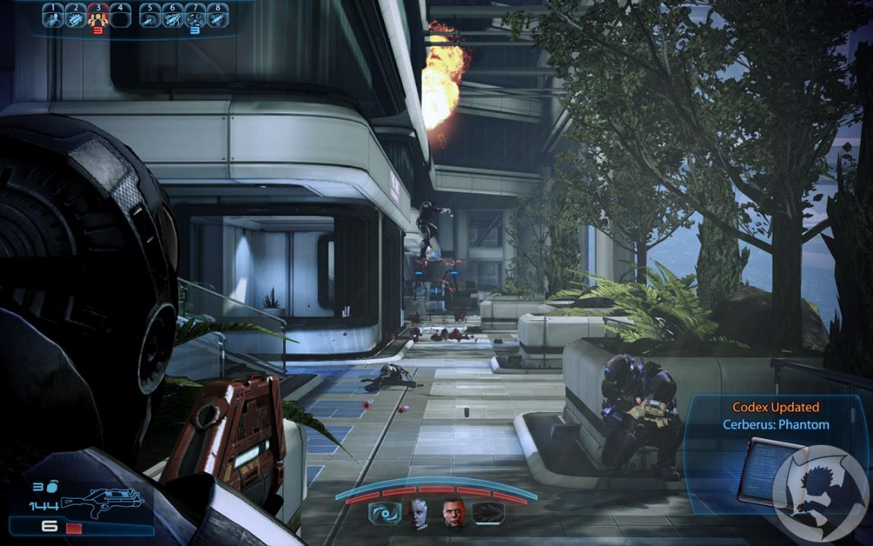
Mass Effect 3

Slide 37
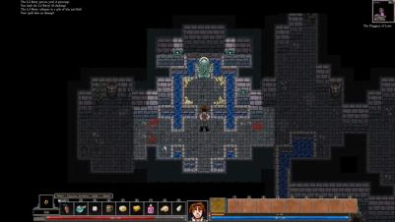
ROGUE LIKE :
Exploration de donjons générés aléatoirement.
Jamais deux parties pareilles,
Carte générée aléatoirement (tuile),
Ennemis aléatoires,
Récompenses aléatoires,
Peut être frustrant par manque de balancing,
En ce sens, le « Fun Factor » peut-être également aléatoire
TOP 15
https://www.youtube.com/watch?v=Q-D_369WdQU
648
Donnez moi un titre de jeu de type « Roguelike ».
Notes:
ex. : Rogue ou NetHack, Path of Exile, Torchlight 1-2, Diablo 1-2-3

Slide 38
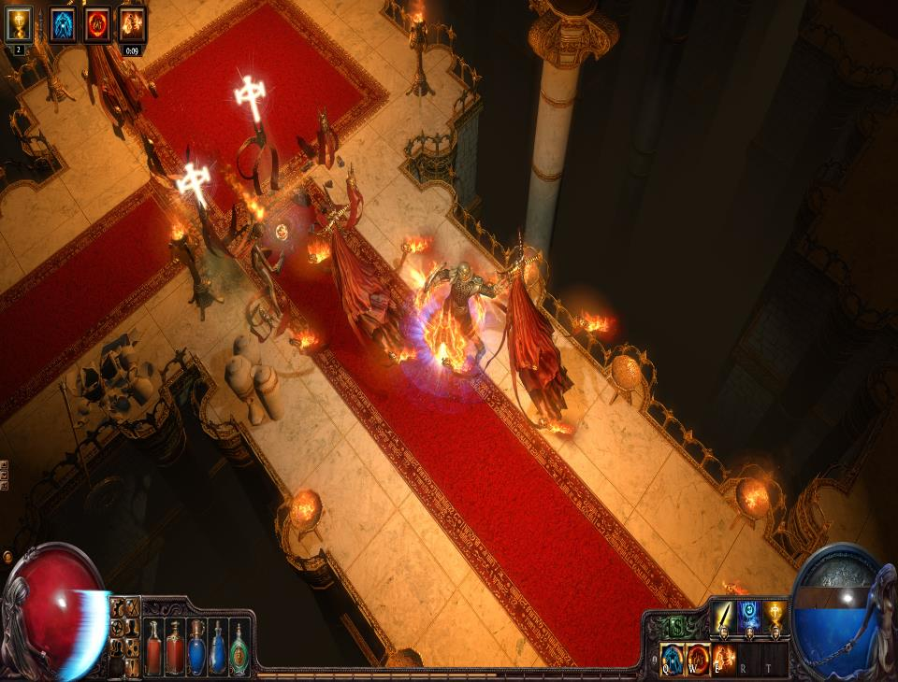
Path of Exile

Slide 39
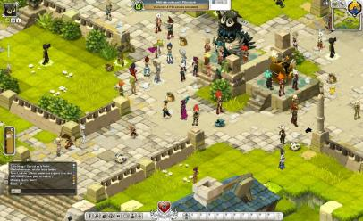
MMORPG :
Mondes virtuels évolutif,
Plusieurs types de gameplay,
Milliers de joueurs qui peuvent interagir ensemble et en même temps.
Principe d’abonnement,
Rapport sociaux (communauté),
Points négatifs:
Associé à la dépendance ludique,
Consommateur de temps,
TOP 10
https://www.youtube.com/watch?v=TU5uL4hC6no
648
Donnez moi un titre de jeu de type « MMORPG ».
Notes:
ex. : Ultima Online, EverQuest, Final Fantasy XI, Lineage, World of Warcraft, Guild Wars, Aion, EVE Online, "Sherwood Dungeon”, Dofus ou Wakfu.

Slide 40
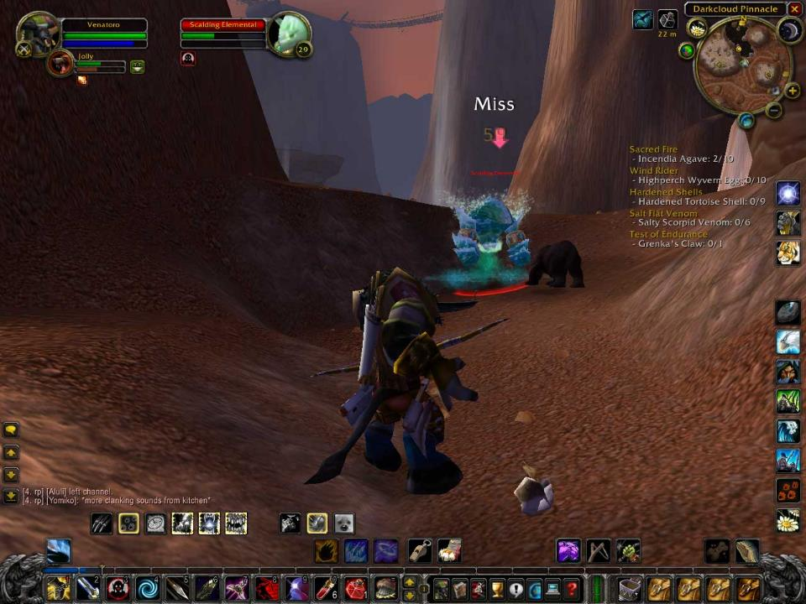
World of Warcraft

Slide 41
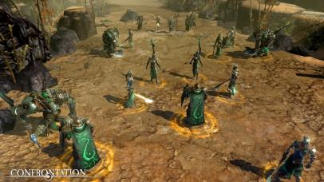
TACTICAL-RPG :
Tactique au « Tour par tour »
Système de combat:
Équipe du joueur contre équipe AI
Exige de la stratégie de placement
Nécessite une bonne utilisation des spécialisations
Nécessite d’exploiter les avantages du terrain,
TOP 10
https://www.youtube.com/watch?v=L8Fb6i6gMWM
648
Donnez moi un titre de jeu de type « MMORPG ».
Notes:
ex. : Tactics Ogre: Let Us Cling Together, Bahamut Lagoon, Dragon Force, Final Fantasy Tactics, Valkyria Chronicles, Shining Force I, II et III, Disgaea: Hour of Darkness, Fire Emblem

Slide 42
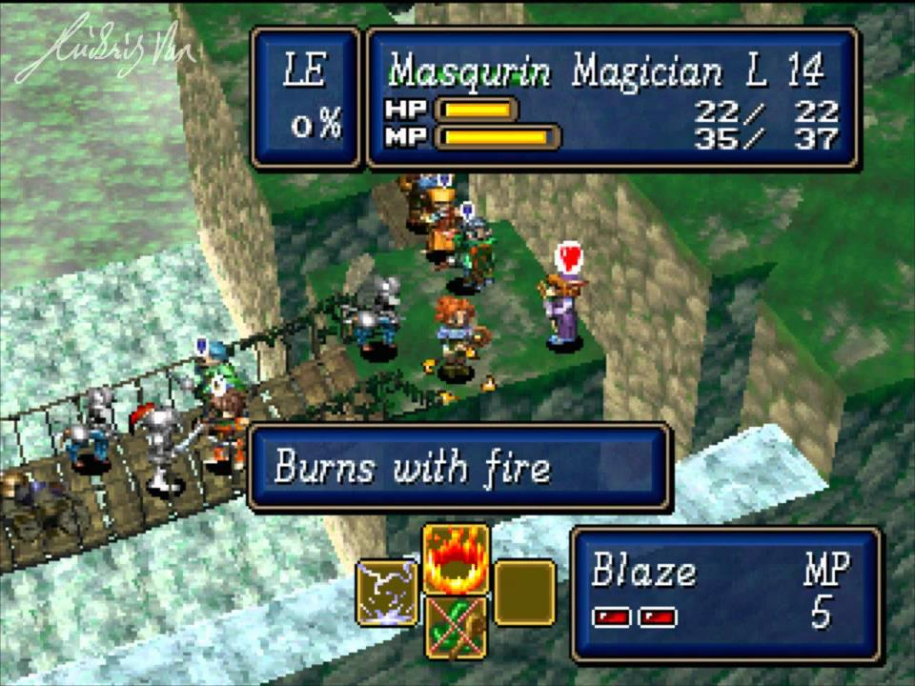
Shining Force 3

Slide 43
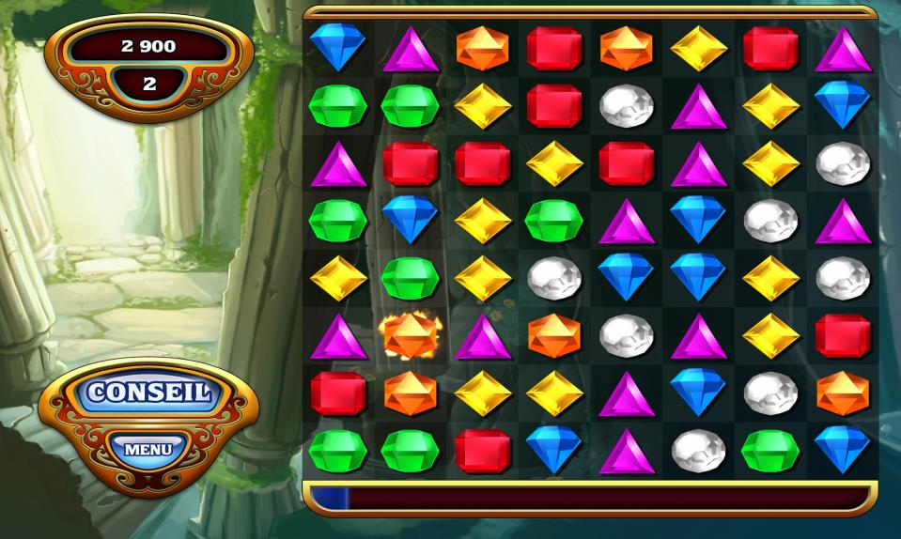
LES JEUX DE RÉFLEXTION

Slide 44
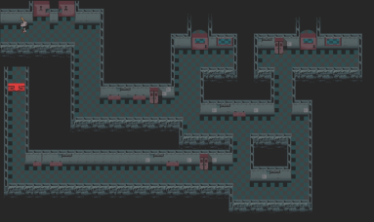
LABYRINTHE :
Joueur prisonnier du labyrinthe,
Éviter les ennemis,
Ramasser des trésors,
Trouver la sortie,
TOP 10
…
648
Donnez moi un titre de jeu de type « Labyrinthe ».
Notes:
ex. : Pac-Man, Mr. Do! ou Dig Dug.

Slide 45
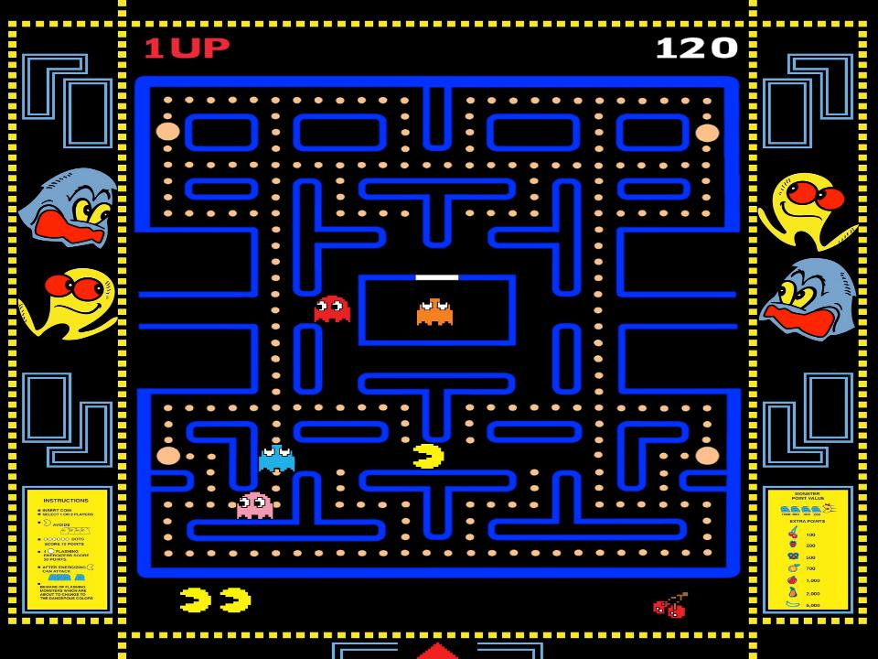
PAC-MAN

Slide 46
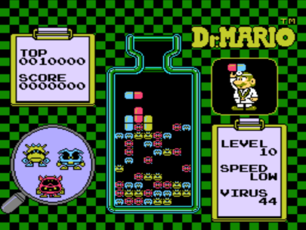
PUZZLE :
Plusieurs type de puzzles,
Assembler des pièces,
Gameplay : coordination œil-main et réflexes.
Peut être un jeu de réflexion « rapide »,
TOP 10
https://www.youtube.com/watch?v=r_VlF2PuqcY
https://www.youtube.com/watch?v=DO5L-FXFCdM
648
Mise à part « Dr.Mario », donnez moi un titre de jeu de type « Puzzle ».
Notes:
ex. : Puzzle Bobble, Puyo Puyo, Tetris, Columns ou Dr. Mario.

Slide 47
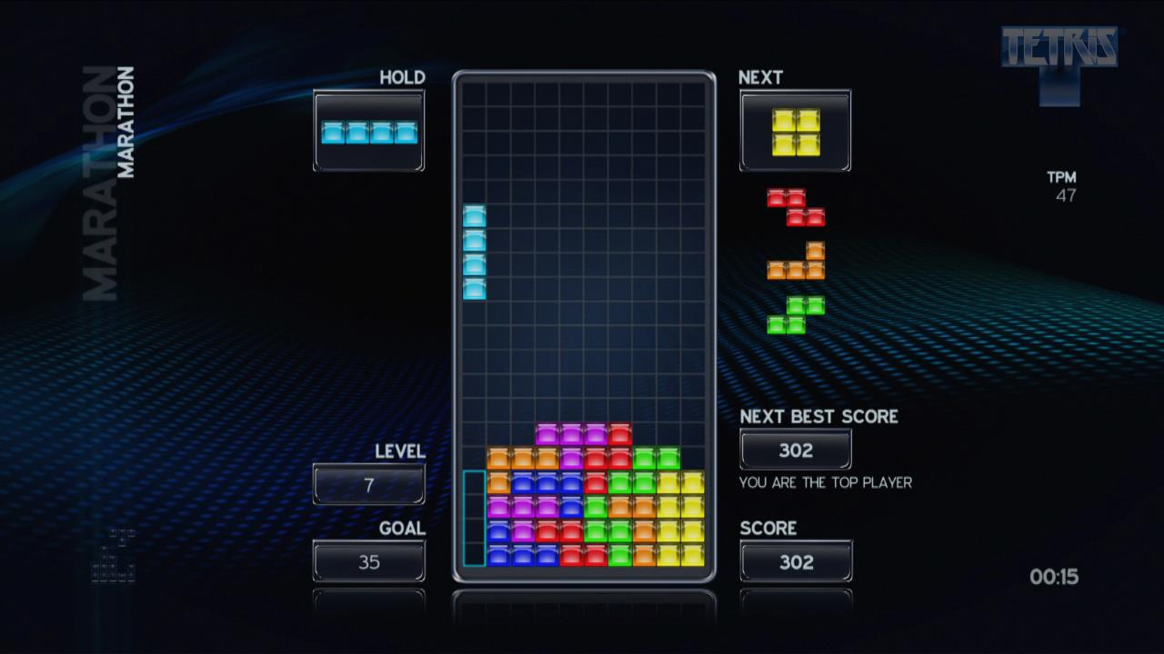
TETRIS

Slide 48
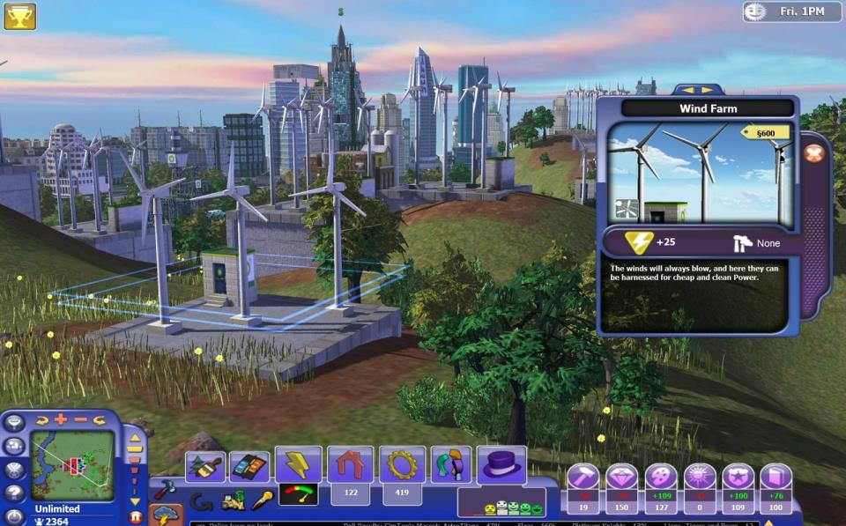
LES JEUX DE SIMULATION

Slide 49

GESTION :
Joueur = planificateur/administrateur
Intégration de notions d’économie, de culture et politique,
Gestion :
Ville,
Parc d’attraction,
Peuple,
Économie,
TOP 10
…
648
Donnez moi un titre de jeu de type « Gestion ».
Notes:
ex. : Caesar, Pharaon, SimCity, Theme Park, RollerCoaster Tycoon ou Zoo Tycoon.

Slide 50
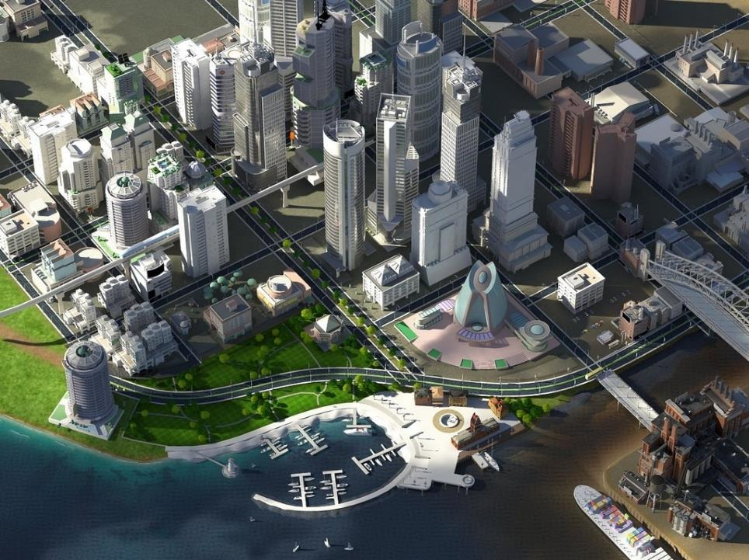
SIM CITY 5

Slide 51
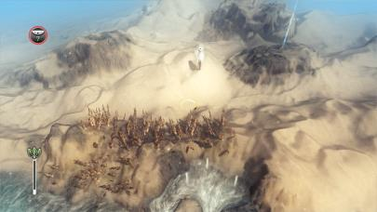
GOD GAME :
Jeu de simulation divine,
Incarnation d’une divinité,
Doit faire croître et prospérer un peuple,
Immenses pouvoirs.
TOP 10
…
648
Donnez moi un titre de jeu de type « God Game ».
Notes:
ex. : Black and White, Populous, Babel Rising sur iPhone ou le très récent From Dust.

Slide 52
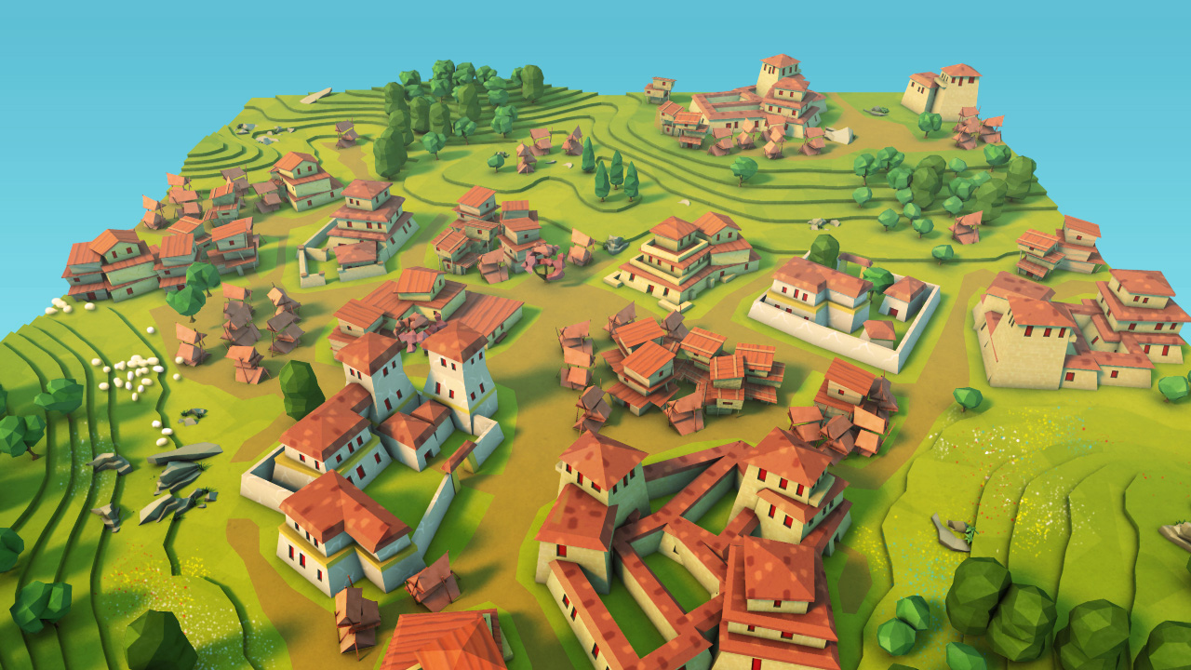
GODUS

Slide 53
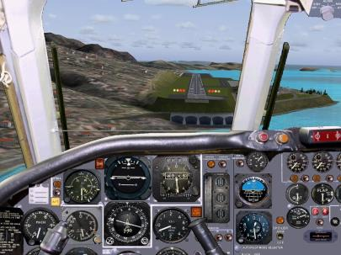
SIMULATION DE VÉHICULE :
Vise à reproduire de manière réaliste, la sensations ressentis aux commandes:
Voiture,
Avion,
Tank,
Train,
Sous-marin,
Etc…
TOP 10
…
648
Donnez moi un titre de jeu de type « Simulation de véhicule ».
Notes:
ex. : Falcon, FlightGear, Flight Simulator (simulations d'avion) ; Elite, I-War, Privateer (simulations spatiales) ; Mechwarrior, Steel Battalion (simulations de robot) ; Silent Hunter (simulation de sous-marin) ; Grand Prix Legends ou GTR.

Slide 54
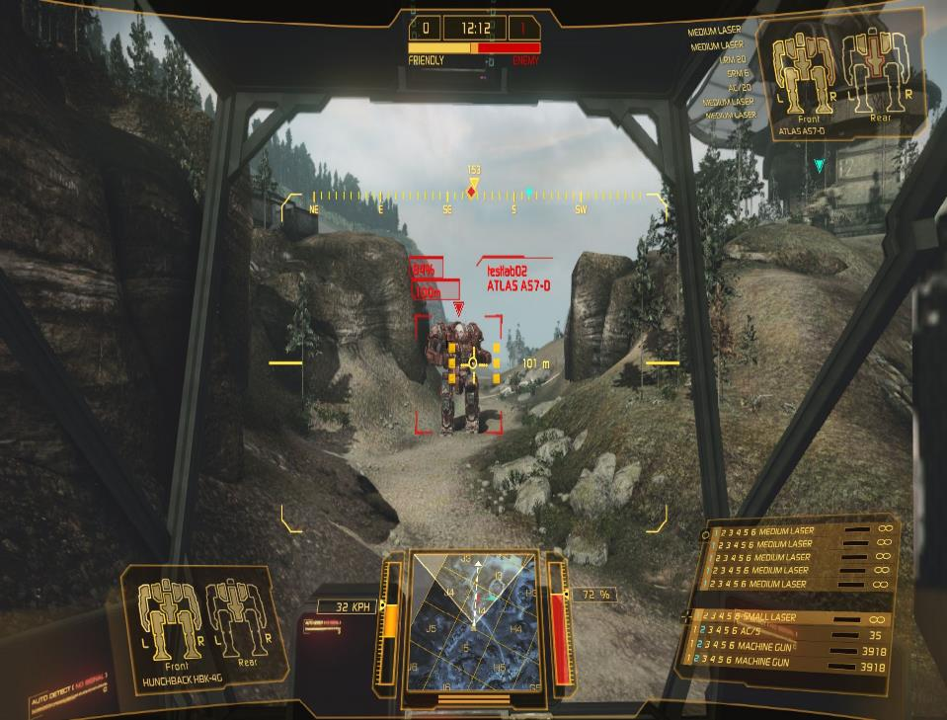
Mechwarrior: Online

Slide 55
LIENS:
TOP 10 CREATION GAME
https://www.youtube.com/watch?v=x363d-oplGY
TOP 10 SIMULATION GAME
https://www.youtube.com/watch?v=oT64i-oLeaw

Slide 56
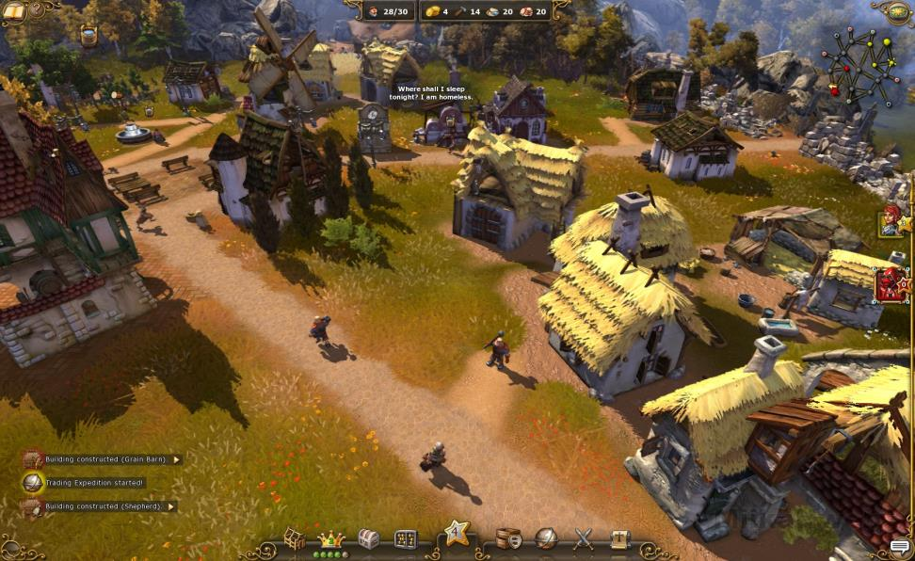
LES JEUX DE STRATÉGIE

Slide 57
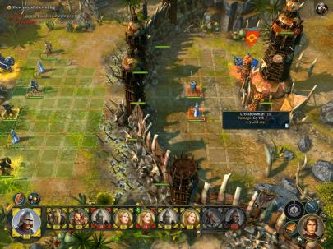
STRATÉGIE TOUR PAR TOUR:
“Turn based strategy games”
Premier principe de jeu de stratégie, (échec, jeux de cartes, etc…)
Chaque joueur (AI) déplace ses unités et exécute ses actions pendant leur tour,
TOP 5
https://www.youtube.com/watch?v=ijpE5Rc4FaU
648
Donnez moi un titre de jeu de type « STRATÉGIE TOUR PAR TOUR ».
Notes:
ex. : Heroes of Might & Magik,

Slide 58
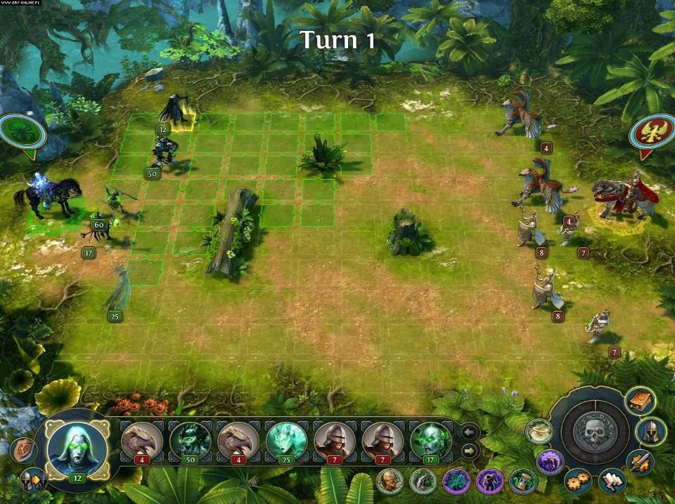
Heroes of Might & Magic 6

Slide 59

STRATÉGIE EN TEMPS RÉEL (RTS) :
“Real Time Strategy”
Permet aux joueurs de jouer simultanément,
Habilité et vitesse sont importante,
Parties rapides,
TOP 10
https://www.youtube.com/watch?v=2_9FToybfIY
https://www.youtube.com/watch?v=ujNcBy1lCco
648
Donnez moi un titre de jeu de type « STRATÉGIE TOUR PAR TOUR ».
Notes:
ex. : Command and Conquer, Warcraft III: Reign of Chaos, Age of Empires II: The Age of Kings, StarCraft ou Cossacks: European Wars.

Slide 60

Wargame: European Escalation

Slide 61

GRANDE STRATÉGIE :
Action en temps réel,
Gestion de nation,
Axés sur la guerre, logistique et stratégie,
Couvre les domaines;
Politique,
Économie,
Religion,
Diplomatie,
Guerre.
TOP 10 (2004-2014)
https://www.youtube.com/watch?v=_dqVWxQmaZ8
648
Donnez moi un titre de jeu de type « GRANDE STRATÉGIE ».
Notes:
ex. : Hearts of Iron 3, Europa Universalis 3, Victoria 2, Crusader Kings 2, Supreme Ruler 2020.

Slide 62

Tropico 5

Slide 63

AUTRES TYPES DE JEUX

Slide 64

SPORT :
Permet au joueur d’interpréter un athlète,
Plusieurs sports:
Golf,
Hockey,
Baseball,
Football,
Soccer,
Etc…
TOP 10
https://www.youtube.com/watch?v=FneVv30Ixpo
https://www.youtube.com/watch?v=9Q8-miAIJKo
648
Donnez moi un titre de jeu de type « SPORT ».
Notes:
ex. :Tony Hawk's Pro Skater, FIFA Football ou Virtua Tennis

Slide 65

NHL 2015

Slide 66

COURSE :
Joueur au commande d’un véhicule,
Nombres de tours de piste à faire,
2 types de jeu de course :
Arcade :
Conduite exagérée.
Simulation :
Respect autant que possible la réalité.
Habilité et vitesse sont importante.
TOP 10
https://www.youtube.com/watch?v=OcoQlGtHd10
https://www.youtube.com/watch?v=wBoR6T6HaYQ
648
Donnez moi un titre de jeu de type « COURSE ».
Notes:
ex. : Arcade : Ridge Racer, Mario Kart, Burnout, Out Run ou Excitebike
Simulation : Gran Turismo, GTR, Forza Motorsport ou rFactor.

Slide 67

Gran Turismo

Slide 68

RYTHME :
Suivre une séquence de mouvements,
Maintenir les rythmes particuliers,
Requiert parfois;
Tapis de danse,
Répliques d’instruments de musique.
TOP 10
https://www.youtube.com/watch?v=spXkrnbehH4
648
Donnez moi un titre de jeu de type « RYTHME ».
Notes:
ex. : Amplitude, beatmania IIDX, Donkey Konga, Pop'n Music, Taiko no Tatsujin, In the Groove, Para Para Paradise, Guitar Hero ou Dance Dance Revolution.

Slide 69

Guitar Hero: Metallica

Slide 70
Les différents types (FLUX) de NIVEAUX.

Slide 71
À PROGRESSION LINÉAIRE
Le plus couramment utilisé,
Commence à un extrémité…
Parcours à interactions spécifiques,
Termine à l’autre extrémité,
Avantages:
Connaitre la position du joueur,
Possibilité d’une “narration” longue et solide,
Intégration d’élément de décors pour assister le joueur, interactifs et excitant.

Slide 72

LINÉAIRE Le joueur débute à un extrémité du niveau, progrès par une voie linéaire unique et termine à l’autre extrémité du niveau.

Slide 73
À PROGRESSION “BOTTLENECK”
Reprend les caractéristiques de la progression linéaire,
Parcours à voies multiples (plusieurs options),
Tous les parcours mènent à une même fin de niveau,
Chaque parcours est une expérience de jeu différente,
Apporte de la re-jouabilité,
Convergence des parcours où le joueur doit compléter un(des) objectif(s),
Donne au joueur la sensation de pouvoir choisir.

Slide 74

“BOTTLENECK” Le joueur débute à un extrémité du niveau, progrès par plusieurs voies linéaires différentes et termine à l’autre extrémité du niveau.

Slide 75
À PROGRESSION RAMIFIÉE
Un point de départ unique,
Voies multiples (plusieurs options),
Peut se terminer par une même et unique fin mais peut également avoir de multiples fins,
Chaque parcours est une expérience de jeu différente,
Apporte de la re-jouabilité,
Possibilité de convergence des parcours où le joueur doit compléter un(des) objectif(s) mais pas obligatoire,
Donne au joueur encore plus la sensation de pouvoir choisir.

Slide 76

RAMIFIÉE

Slide 77
À PROGRESSION OUVERTE
« Open world »,
Liberté d’exploration,
Plusieurs objectifs de disponibles à la fois,
Beaucoup de choix (remplir ou non ses objectifs),
Inconvénients:
On ne sait presque jamais où le joueur se situe,

Slide 78

OUVERT

Slide 79
“HUD & SPOKE”
Centralisé autour d’un point de HUD principal,
C'est un domaine où le joueur continuera à revenir après l'accomplissement d'objectifs,
Entouré de « rayons » (portions de niveaux),
Chaque « rayon » possède un objectifs précis,
Défaut: le « Back and Forth » continuel.

Slide 80

“HUD & SPOKE”

